Slide 1
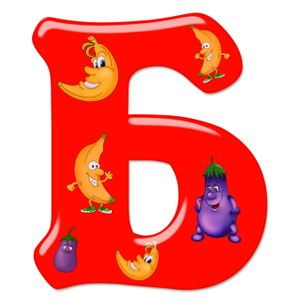
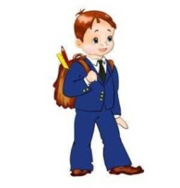
Задача
Решение
5+3+4=
12
Ответ:
12 человек было в автобусе первоначально

